Slide 2
Vivre en CHSLD comme à la maison! L’art du bonheur au Centre d’hébergement Des Chênes

Slide 3
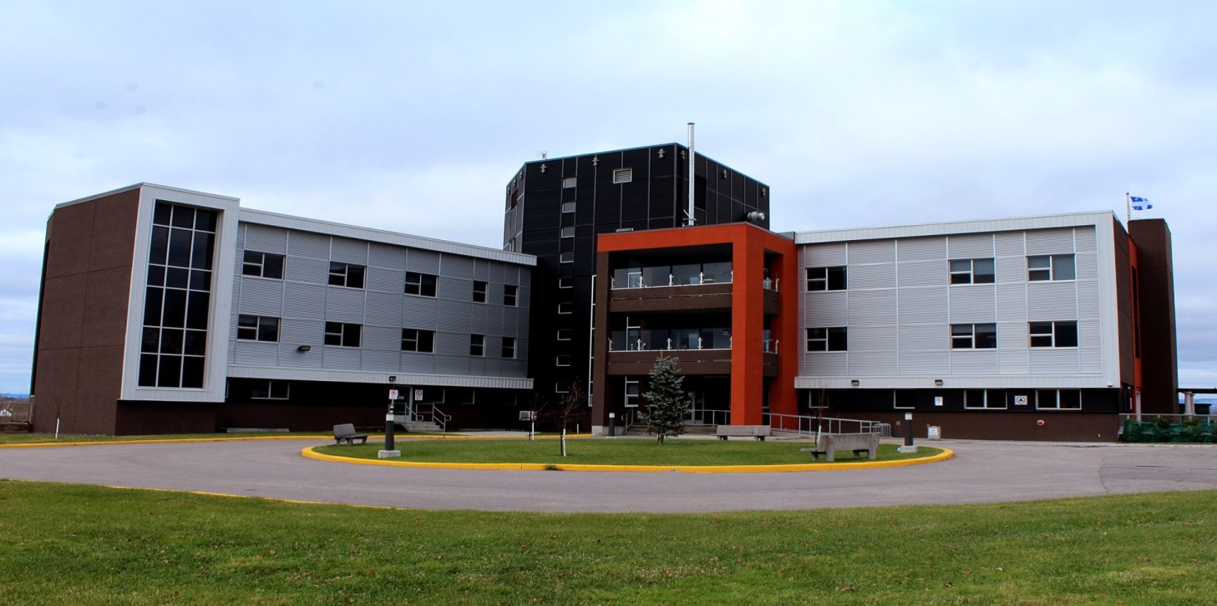
Bienvenue

Slide 4
Contexte
Projet haut en couleur : « L’art du bonheur au Centre d’hébergement Des Chênes : vivre en CHSLD comme à la maison ! ».
Objectif: créer un milieu de vie convivial, agréable et confortable, pour les personnes hébergées, leurs proches et les intervenants.

Slide 5
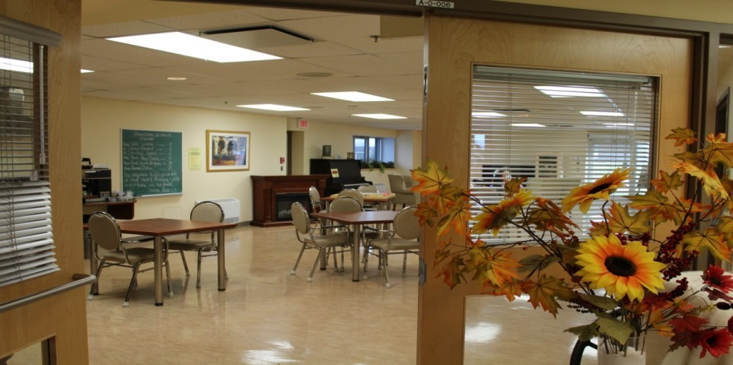
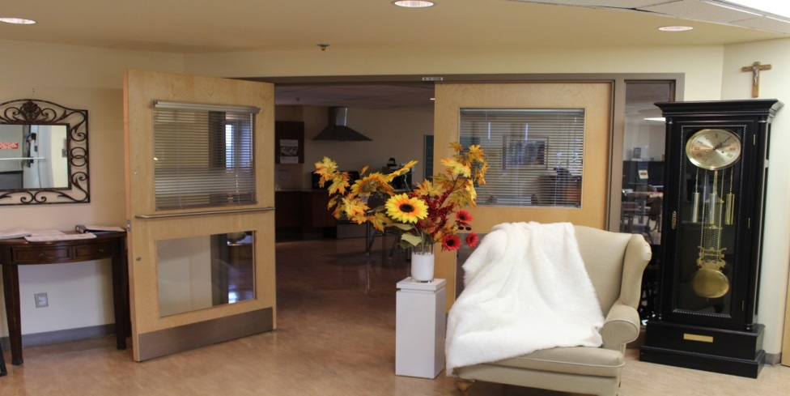
Un projet haut en couleurs!

Slide 6
Les défis
Y croire – dès le départ !
Convaincre – toujours !
Persévérer – sans fin !

Slide 7
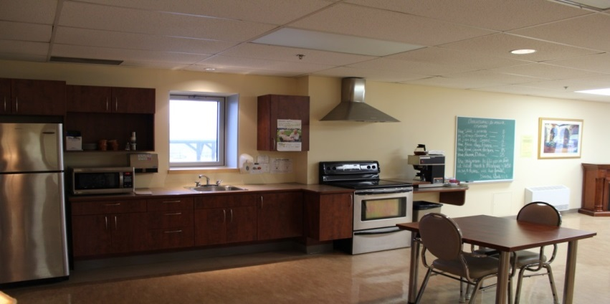
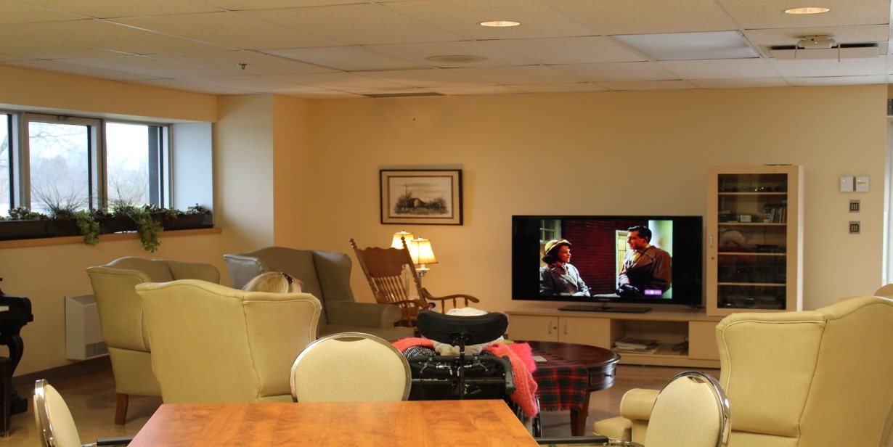
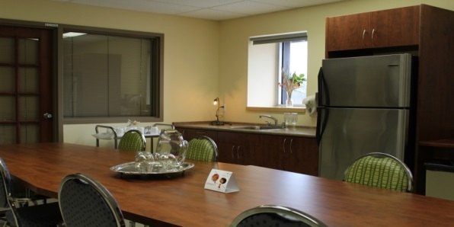
Comme à la maison…

Slide 8
Comme à la maison…
L’accent est mis sur le salon, la salle à manger et la cuisine.
La diversité des couleurs, des styles, des textures et des arômes.
Les espaces de vie deviennent des lieux de rassemblement, propices à la détente et aux conversations.
Huit atmosphères particulières sont créées : victorien, zen, contemporain, traditionnel, urbain, provençal, champêtre et méditerranéen.

Slide 9
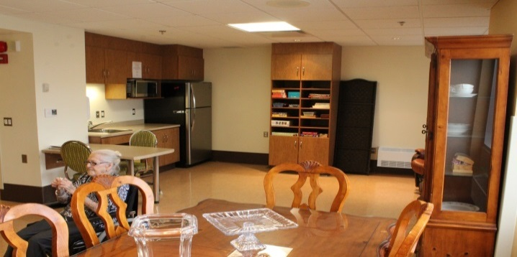
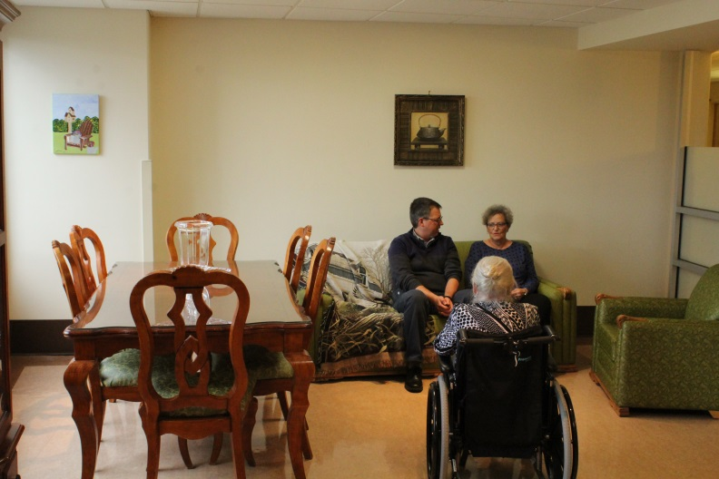
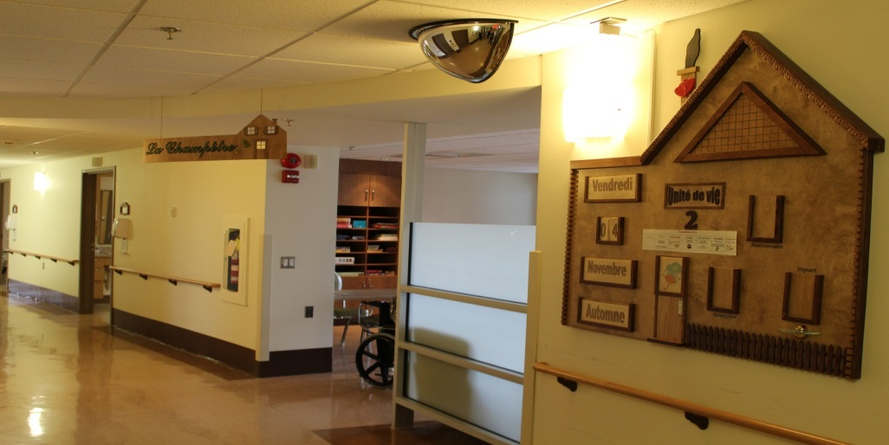
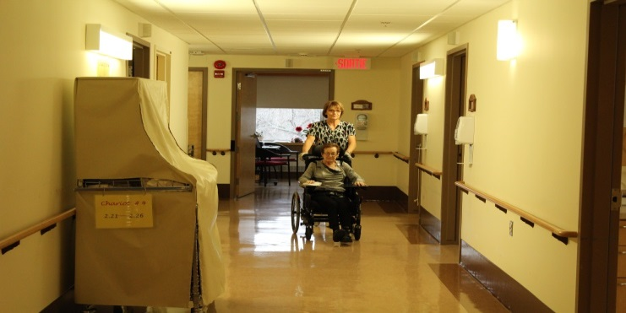
Comme à la maison…

Slide 10
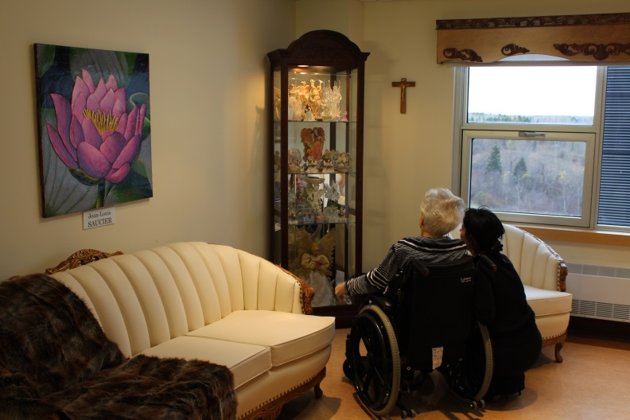
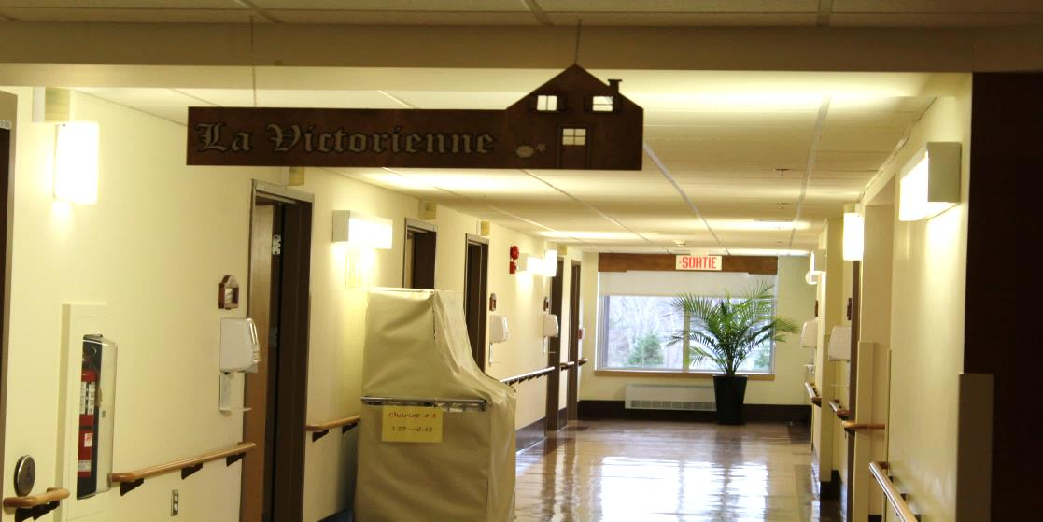
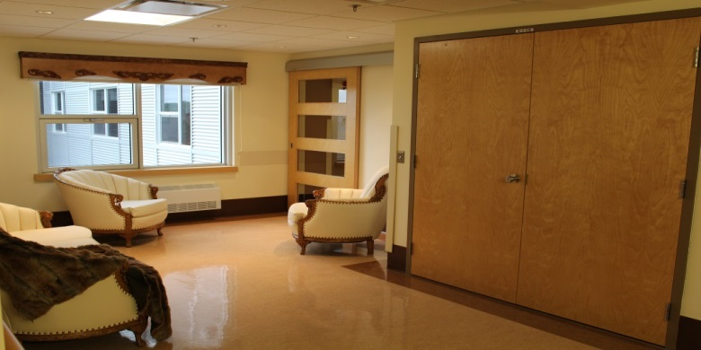
Comme à la maison…

Slide 11
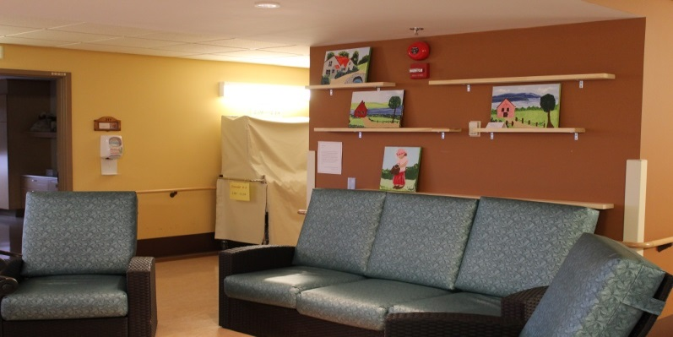
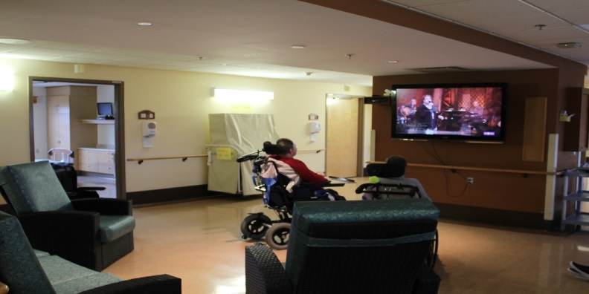
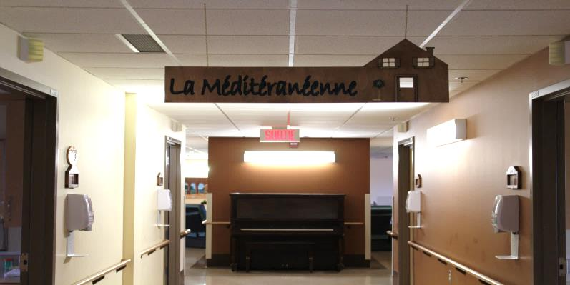
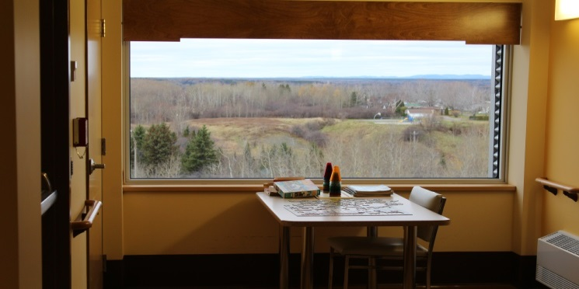
Comme à la maison…

Slide 12
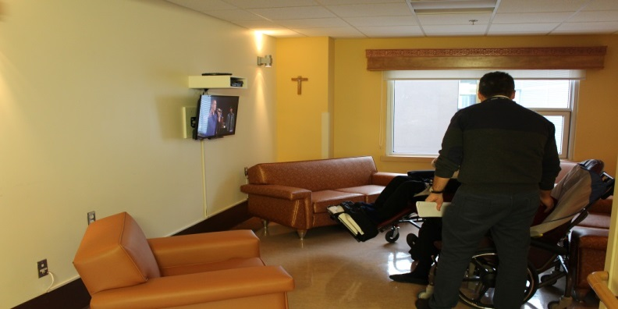
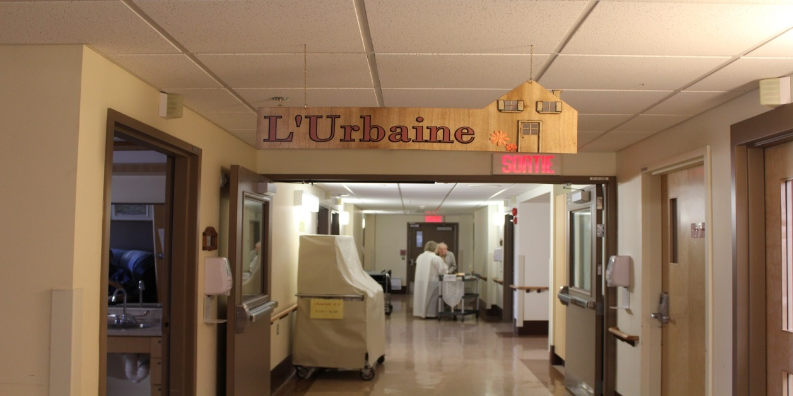
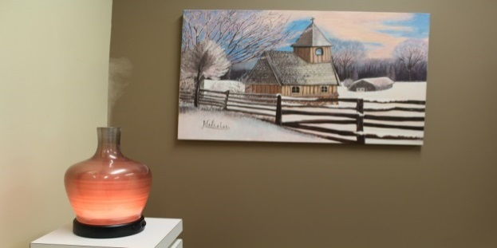
Comme à la maison…

Slide 13
Développement… durable!
Plusieurs éléments du mobilier des milieux de vie bénéficient d’une seconde vie.
Des sofas, fauteuils, vaisseliers et tables de cuisine d’aspects traditionnels favorisent la réminiscence.
La restauration des meubles permet d’en assurer l’ergonomie, la sécurité, l’esthétique et le confort, en plus de favoriser la vie sociale.

Slide 14
Passons à la salle à manger – Une invitation au repas
Répondre aux besoins
Stimuler le plaisir
Favoriser les liens sociaux
Renforcer l’estime de soi et l’autonomie
Le repas, plus qu’un simple soin, plus qu’un besoin, demeure une activité agréable jusqu’à la fin de la vie.

Slide 15
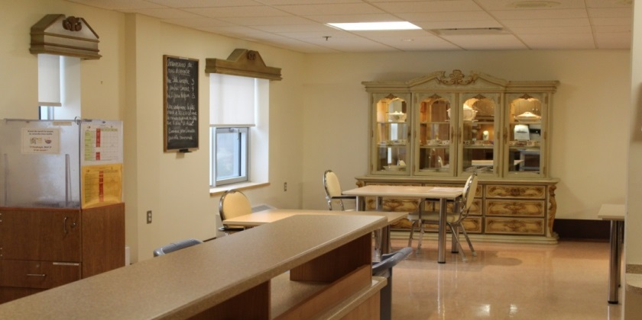
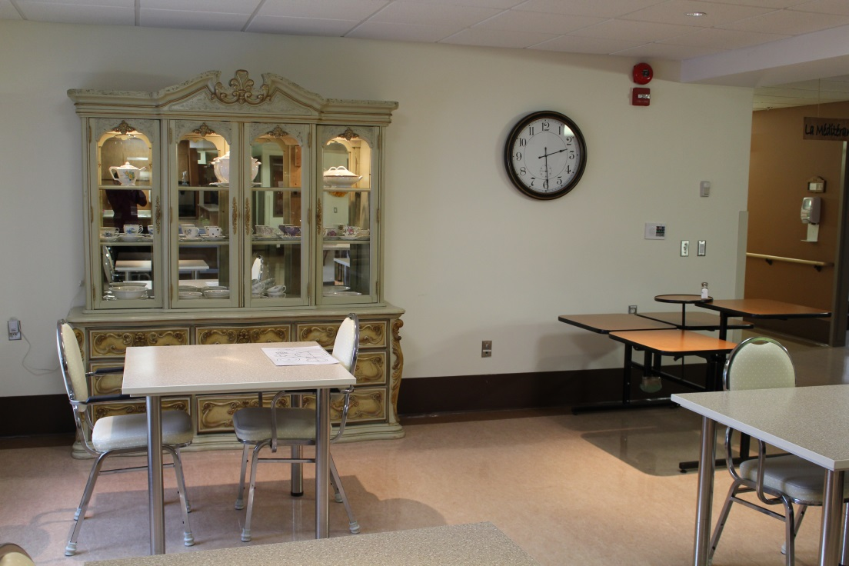
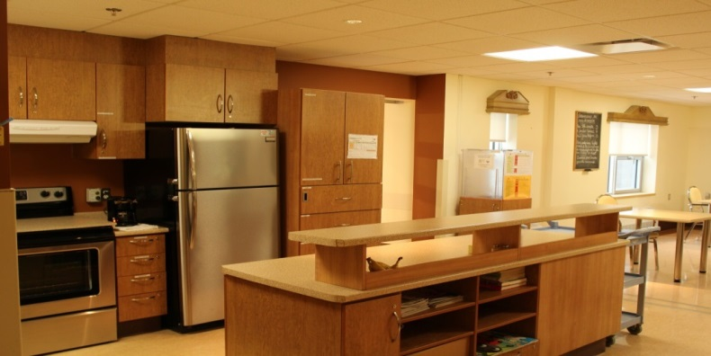
Invitation au repas…

Slide 16
La chambre – mon intimité, ma dignité
Procure un environnement sécuritaire et réconfortant.
Soutient le respect d’une plus grande autonomie du résident.
Facilite la reconnaissance de son milieu de vie par le résident éprouvant des pertes de mémoire.
Est propice à une gestion des symptômes comportementaux (SCPD) par des approches non pharmacologiques.
Favorise l’implication des familles.

Slide 17
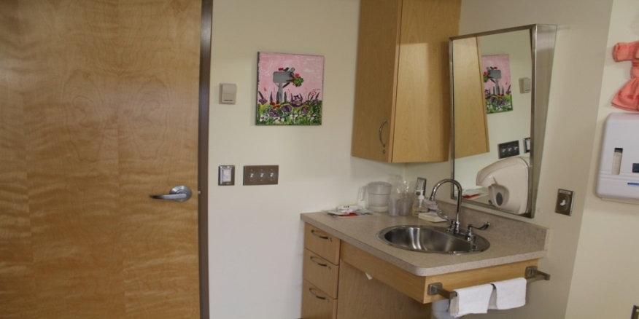
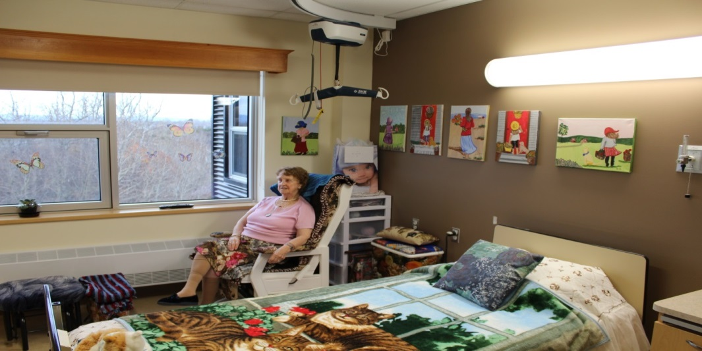
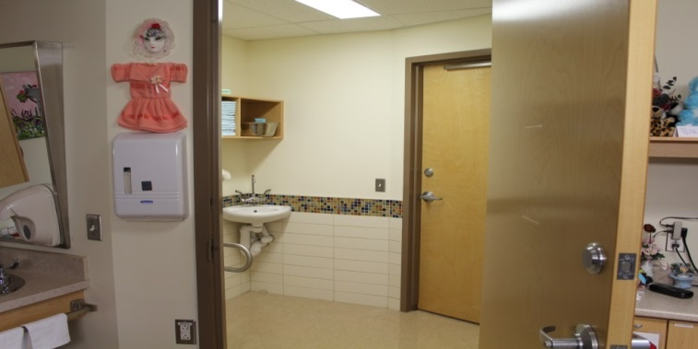
Mon intimité – ma dignité

Slide 18
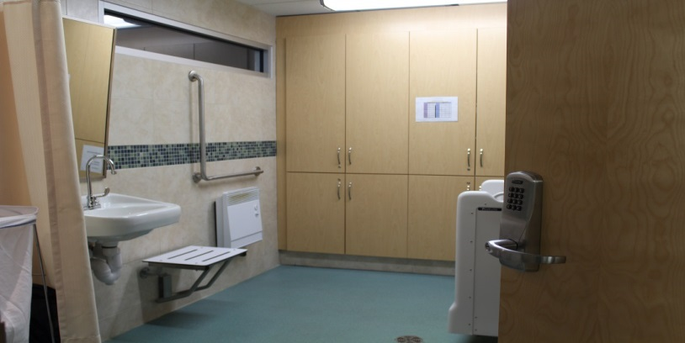
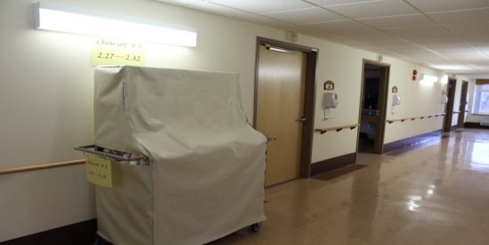
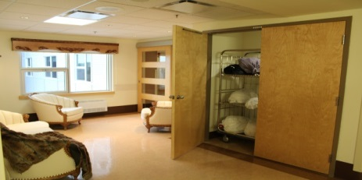
Quelques autres aménagements gagnants
Siège escamotable dans les salles de bains pour l’habillement… à proximité d’une source de chaleur et… des serviettes chaudes.
Pas de clé pour le personnel…
des accès à clavier
Des espaces de rangement ou…des chariots de lingerie « dissimulés »…

Slide 19
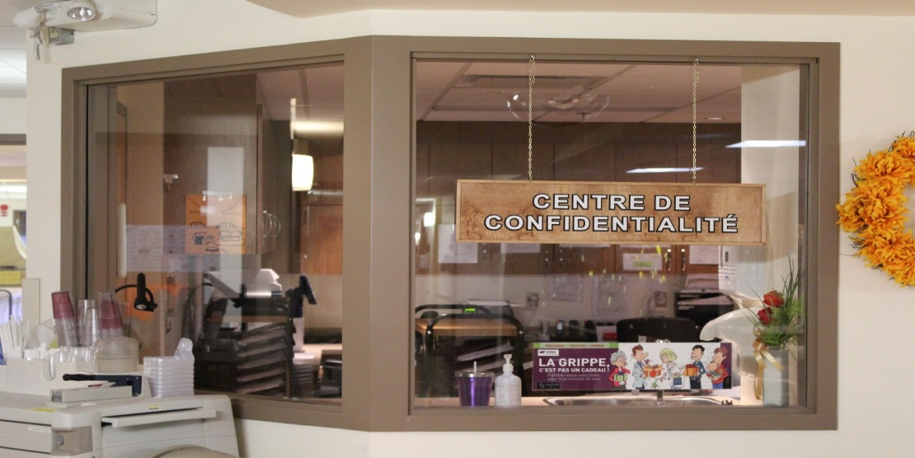
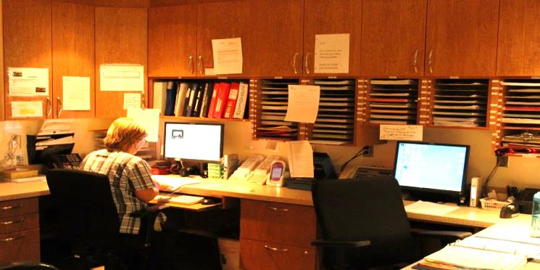
Quelques autres aménagements gagnants
Centre de confidentialité discret… espace restreint pour encourager le personnel à demeurer dans les maisons…

